Slide 1
Logika Informatika
Pertemuan XI :
Logika Proposisional
Oleh: M. Priyono Tri Sulistyanto, S.T., M.Eng

Slide 2
Logika : Introduksi
• Dari bahasa Yunani logos
• Ilmu untuk berfikir dan menalar dengan benar (sehingga didapatkan kesimpulan yang absah).
• Manusia mampu mengembangkan pengetahuan karena mempunyai bahasa dan kemampuan menalar.
Logika Informatika
2

Slide 3
Logika : Introduksi
• Untuk dapat menarik konklusi yang tepat,diperlukan kemampuan menalar.
• Kemampuan menalar adalah kemampuan untuk menarik konklusi yang tepat dari bukti-bukti yang ada, dan menurut aturan-aturan tertentu.
• Logika bisa merupakan cabang filosofi dan bisa juga cabang dari matematika
• Logika terkategori matematika murni karena matematika adalah logika yang tersistematisasi.
Logika Informatika
3

Slide 4
Logika : Sejarah
• Thales (624 – 548 SM). Filsuf Yunani pertama yang meninggalkan segala dongeng, takhayul, dan cerita-cerita isapan jempol dan berpaling kepada akal budi untuk memecahkan rahasia alam semesta.
• Thales mengatakan: air adalah arkhe (Yunani) yang berarti prinsip atau asas utama alam semesta.
• Thales telah mengenalkan logika induktif.
• Aristoteles (384 – 332 SM) mengenalkan logika sebagai ilmu. Aristoteles mengatakan bahwa kesimpulan Thales diperoleh dari alasan bahwa air adalah jiwa segala sesuatu.
• Inti dari logika Aristoteles adalah Silogisme.
Logika Informatika
4

Slide 5
Logika : Sejarah
• Istilah logika diperkenalkan oleh Zeno (334–226 SM).
• Augustus De Morgan (1806-1871), Induksi Matematika, Hukum Ekuivalensi Logika De Morgan.
• George Boole(1815-1871), Aljabar Boole.
• Giuseppe Peano (1858-1932), Penemu istilah logika matematika dan teori himpunan.
• Emil L Post(1897-1954), Tabel Kebenaran.
• LudwigJJ Wittgenstein(1889-1951), Tabel Kebenaran.
• John Venn(1834-1923),Diagram Venn.
• Henry M Sheffer(1882-1964), NAND,NOR.
Logika Informatika
5

Slide 6
Logika : Macamnya
Logika alamiah
• kinerja akal budi manusia yang berpikir secara tepat dan lurus sebelum dipengaruhi oleh keinginan-keinginan dankecenderungankecenderunganyang subyektif. Kemampuan logika alamiah manusia ada sejak lahir.
• Logika ilmiah memperhalus, mempertajam pikiran serta akal budi.
• Logika ilmiah menjadi ilmu khusus yang merumuskan azas-azas yang harus ditepati dalam setiap pemikiran. Berkat pertolongan logika ilmiah inilah akal budi dapat bekerja dengan lebih tepat, lebih teliti, lebih mudah dan lebih aman. Logika ilmiah dimaksudkan untuk menghindarkan kesesatan atau, paling tidak,dikurangi.
Logika Informatika
6

Slide 7
Logika Proposisional & Logika Predikat
• Logika proposisional
– Fokus utama logika ini pada pernyataan-pernyataan yang dapat digolongkan dalam pengertian proposisi-proposisi.
• Logika predikat
– Penyataan-pernyataan yang tidak dapat digolongkan sebagai proposisi, dan tidak dapat diproses dengan logika proposisional, akan ditangani logika predikat yang memfokuskan diri pada predikat yang selalu menyertai suatu pernyataan dalam bentuk kalimat.
Logika Informatika
7

Slide 8
Logika Proposisional
• Menentukan kebenaran dan kesalahan daripada banyak kalimat konkrit hanya dengan melihat bentuk mereka.
• Simbol-simbol dasar dan menunjukkan bagaimana mereka dikombinasikan untuk membentuk kalimat (abstrak) daripada logika proposisional.
• Aturan sintaksis yang menjelaskan kombinasi apa daripada simbol-simbol yang diambil menjadi kalimat dalam bahasa tersebut.
Logika Informatika
8

Slide 9
Proposisi
• Proposisi : suatu pernyataan yang mempunyai satu nilai benar atau salah (well-form format).
• Simbol-simbol dibawah ini, yang disebut proposisi digunakan utk membangun suatu kalimat. Mereka adalah:
• Simbol kebenaran :
true dan false ( benar dan salah). Untuk menyingkat digunakan T = true atau B = benar , F = false atau S = salah.
Logika Informatika
9

Slide 10
Proposisi
• Simbol proposisional :
p, q, r, p1, p2, ……… ( huruf kecil p, q, r, dan dari mereka dengan diberi indeks/ditambah dengan angka bilangan alam) Catatan : Ada beberapa buku yang menggunakan huruf besar P, Q, R, dan mereka diberi dengan indeks.
Logika Informatika
10

Slide 11
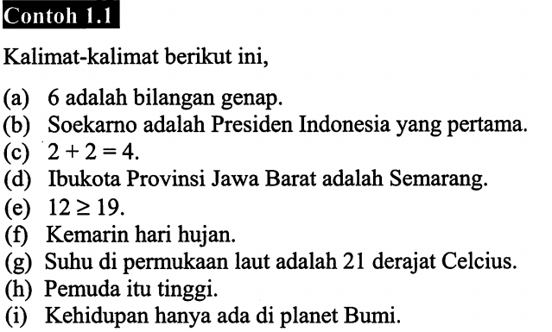
Proposisi: Termasuk proposisi atau tidak?
Logika Informatika
11

Slide 12
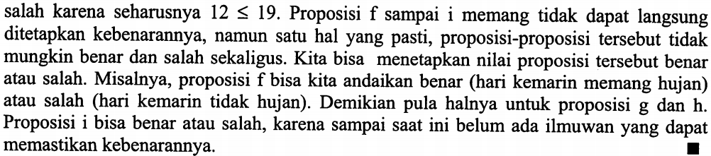
Proposisi: Termasuk proposisi atau tidak?
Logika Informatika
12

Slide 13
Kalimat
• Kalimat dalam logika proposisional dibangun dari proposisi-proposisi dengan mengaplikasikan penghubung proposisional seperti : not, and, or, if-then, if-and-only-if
Kalimat dibentuk menurut aturan sbb :
• Setiap proposisi, yaitu suatu simbol kebenaran atau simbol proposisional, adalah suatu kalimat.
• Jika P suatu kalimat, maka begitu juga negasinya, yaitu (not P)
• Jika P dan Q kalimat, maka begitu juga konjungsinya, yaitu (P and Q)
Logika Informatika
13

Slide 14
Kalimat
• Jika P dan Q kalimat, maka begitu juga disjungsinya yaitu (P or Q)
• Jika P dan Q kalimat, maka begitu juga implikasinya yaitu (if P then Q) dimana P disebut anteseden dan Q disebut konsekuen
• Jika P dan Q kalimat, maka begitu juga bi-implikasi nya/ ekuivalensinya, yaitu : (P if and only if Q)
• Kalimat majemuk adalah kalimat yang dibentuk dari satu atau lebih dari satu kalimat tunggal.
Logika Informatika
14

Slide 15
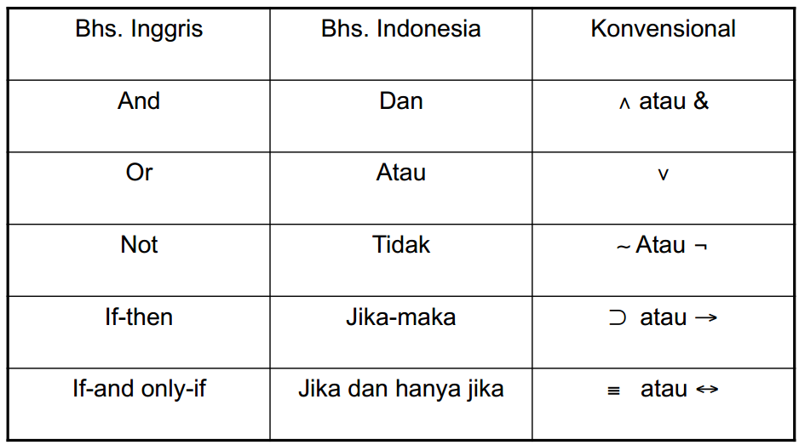
Notasi
Logika Informatika
15

Slide 16
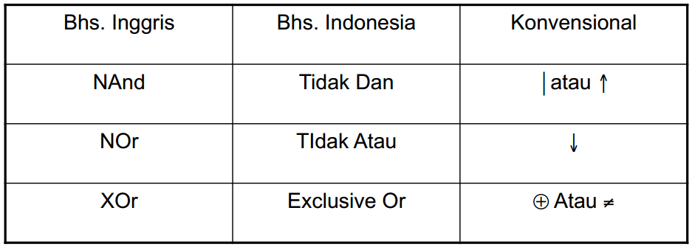
Notasi
Logika Informatika
16

Slide 17
Istilah-istilah
• Premis : pernyataan.
• Argumen : usaha untukmencari kebenaran dari pernyataan berupakesimpulan dengan berdasarkan kebenaran darisatu kumpulan pernyataan.
• Konklusi : kesimpulan
Logika Informatika
17

Slide 18
Contoh kalimat proposisi
• Premis : Anda belajar rajin.
• Premis : Anda lulus ujian.
• Premis : Anda senang.
Bentuk proposisi
• P : Anda belajar rajin.
• Q : Anda lulus ujian.
• R : Anda senang.
Logika Informatika
18

Slide 19
Contoh kalimat proposisi
Bentuk argumen
• Jika P, maka Q
• Jika Q, maka R
• Jika P, maka R
Logika Informatika
19

Slide 20
Interpretasi
• Merupakan langkah penentuan benar atau salah untuk sekumpulan simbol-simbol proposisional.
• Misal suatu simbol P dapat diintrerpretasikan benar atau salah (tidak bisa dua-duanya).
Logika Informatika
20

Slide 21
Aturan Semantik
• Aturan yang mengatur penentuan interpretasi pada simbol-simbol proposisi.
• Interpretasi dari operator proposisi, dirangkum pada tabel kebenaran.
• Ekivalen
– Jika mempunyai tabel kebenaran yang sama.
Logika Informatika
21

Slide 22
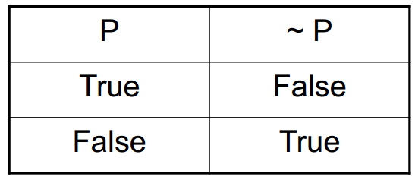
Tabel Kebenaran - NOT
Logika Informatika
22

Slide 23
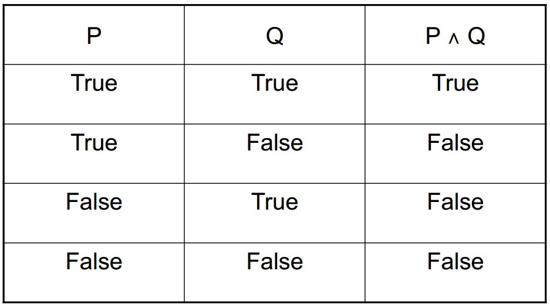
Tabel Kebenaran - AND
Logika Informatika
23

Slide 24
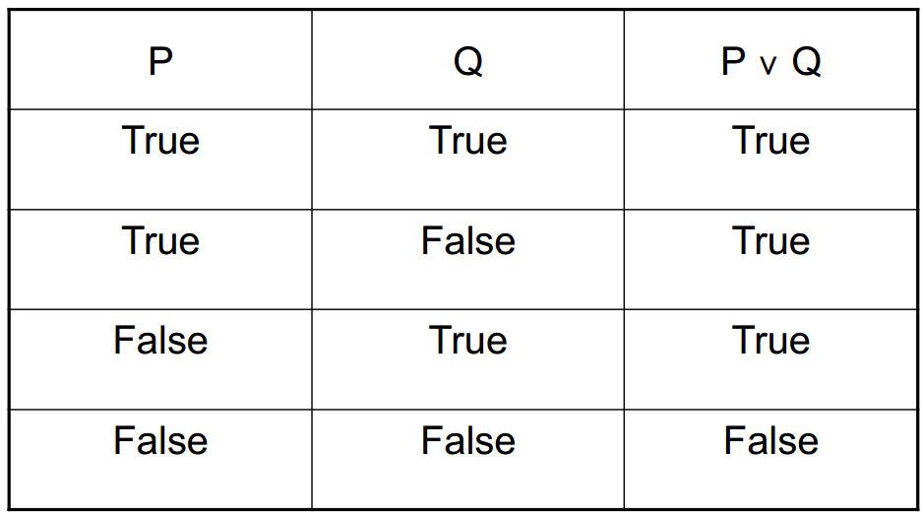
Tabel Kebenaran - OR
Logika Informatika
24

Slide 25
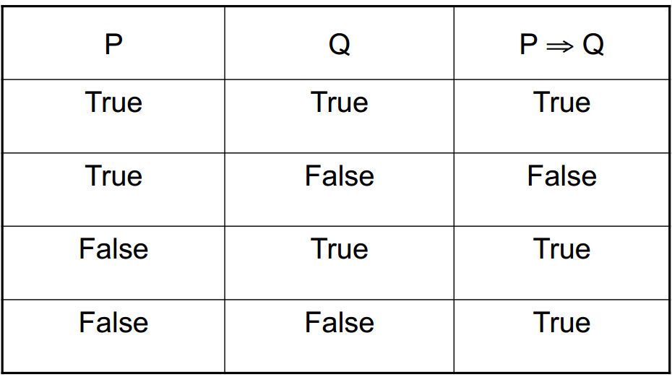
Tabel Kebenaran – IF-THEN
Logika Informatika
25

Slide 26
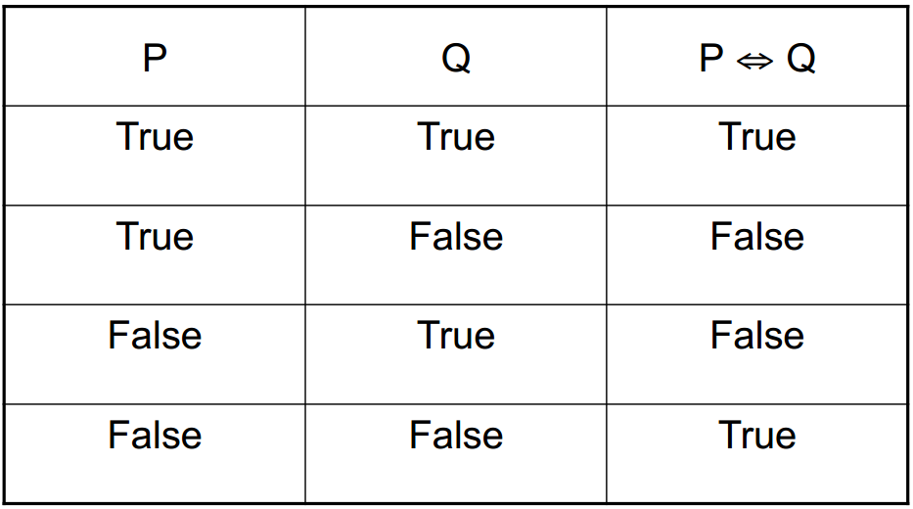
Tabel Kebenaran – IF-AND-ONLY-IF
Logika Informatika
26

Slide 27
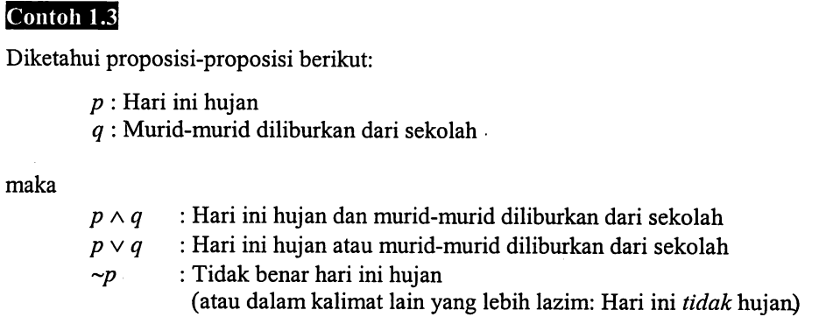
Contoh:
Logika Informatika
27

Slide 28
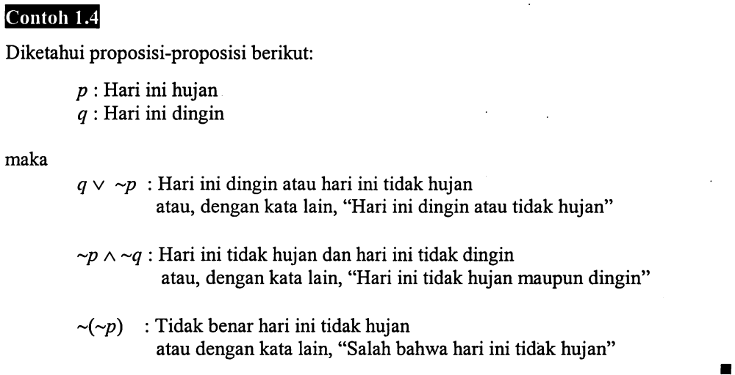
Contoh:
Logika Informatika
28

